Slide 1
1、单目标优化
1.1 优化问题举例
1.2 优化问题的一般表达
1.3 优化的思想
1.4 经典优化算法（PSO，GA）
1.5 优化算法的一般策略及优缺点
1.6 近两年的优化算法简介

Slide 2
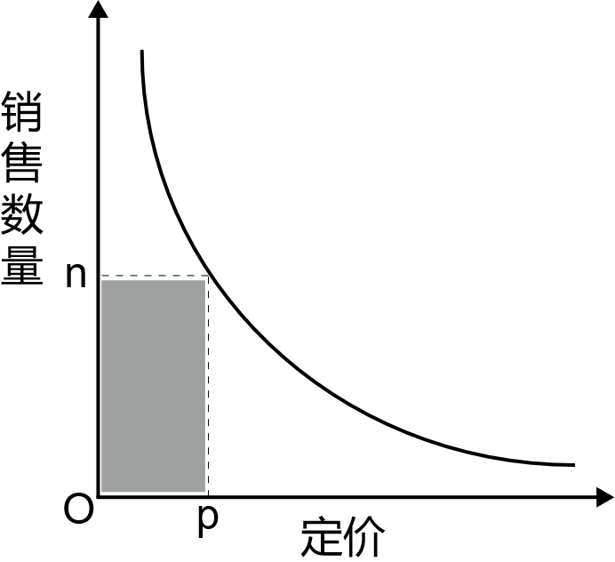
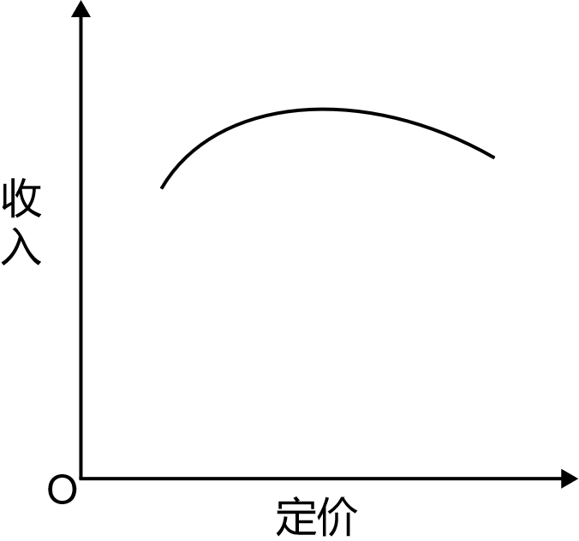
1.1 优化问题举例
（1）商品的定价与收益

Slide 3
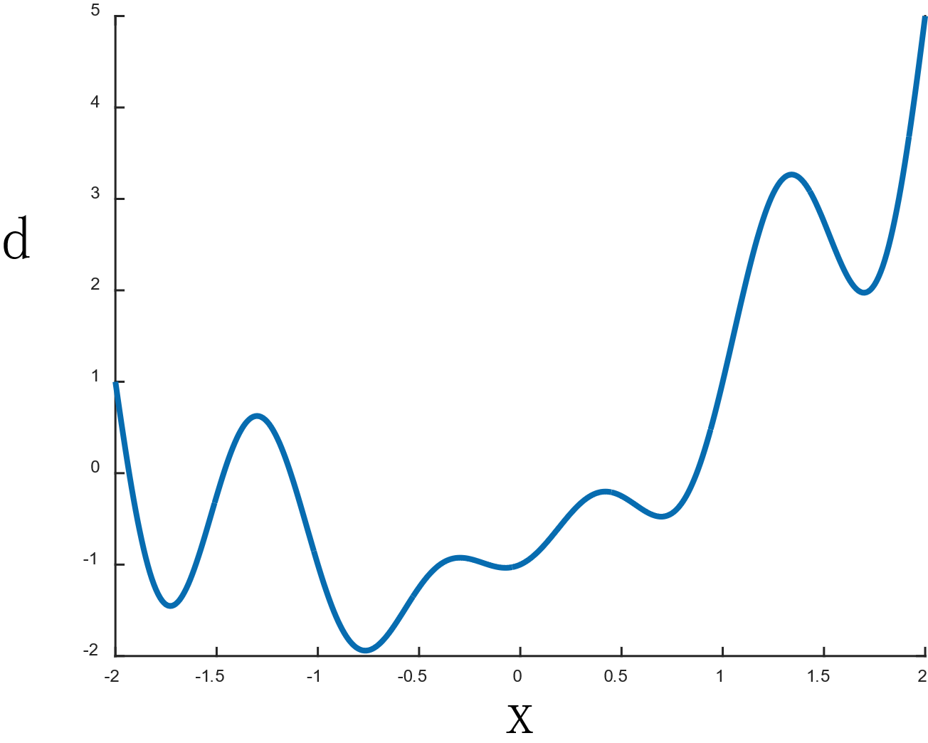

1.1 优化问题举例
（2）寻找密度最小的位置
$$x$$

Slide 4
1.2 优化问题的一般表达
（1）实际优化问题的抽象
输入 x
输出 y=F(x)
某未知系统
F(x)

Slide 5
1.2 优化问题的一般表达
（2）优化问题数学表达式
：目标函数
：决策变量

Slide 6
1.3 优化的思想
输入 x
输出 y=F(x)
某未知系统
F(x)
指导搜索
更优的x
优化
算法

Slide 7
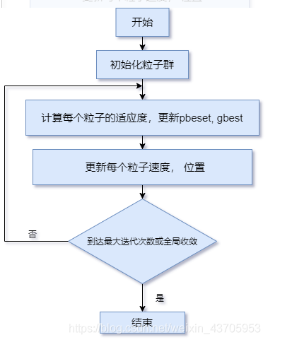
1.4 经典优化算法
（1）粒子群优化 PSO

Slide 8
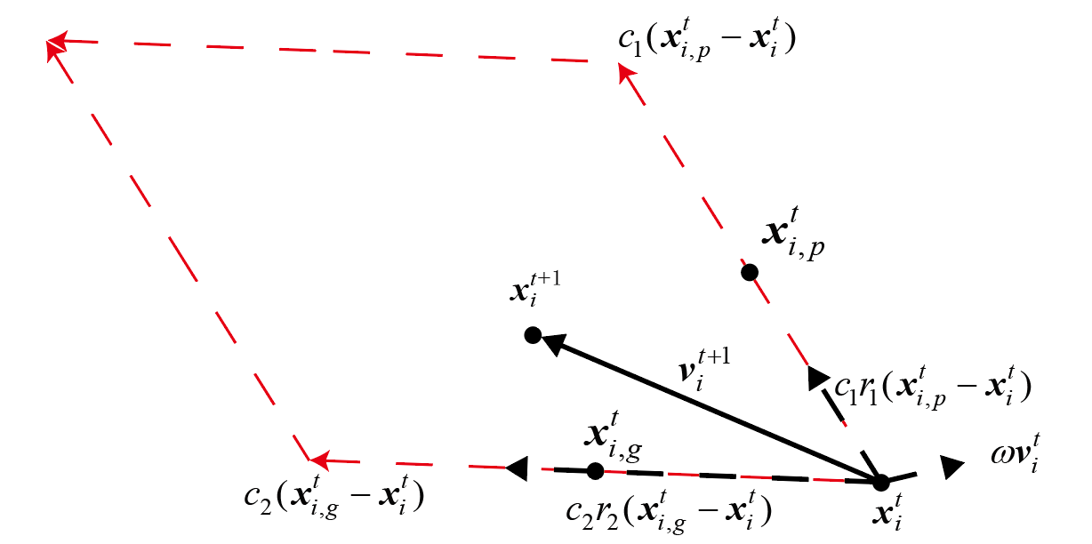
1.4 经典优化算法
（1）粒子群优化 PSO

Slide 9
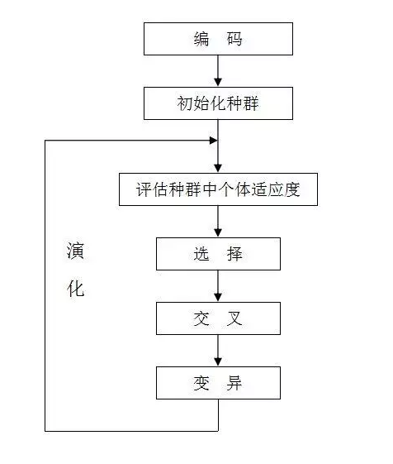
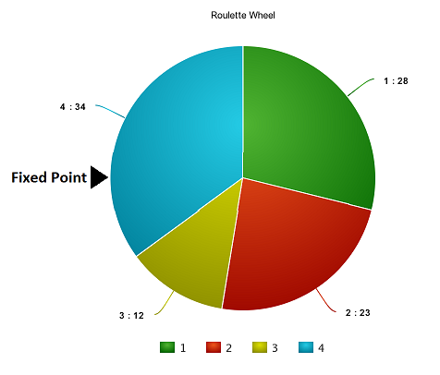
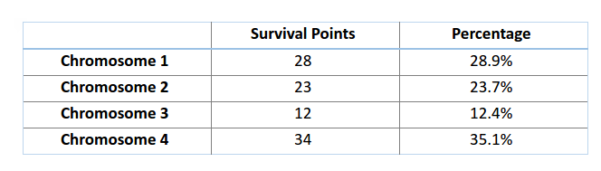
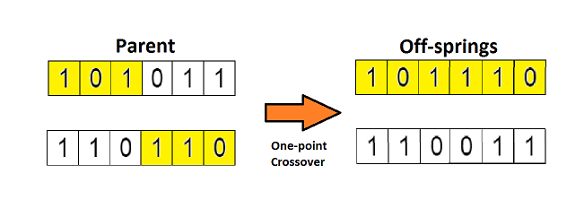
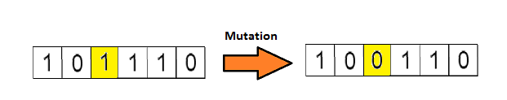
1.4 经典优化算法
（2）遗传算法GA
选择
交叉
变异

Slide 10
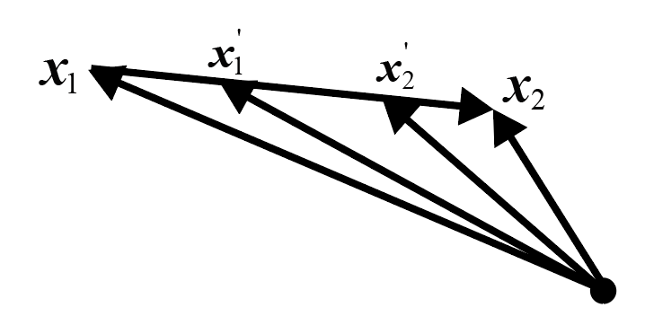
1.4 经典优化算法
（2）遗传算法GA
交叉

Slide 11
1.4 经典优化算法
（3）优化过程展示 一维
迭代5次
迭代20次
迭代100次

Slide 12
1.4 经典优化算法
（4）优化过程展示 二维

Slide 13
1.5 优化算法的一般策略及优缺点
（1）如何对待搜索到的当前优解
PSO:分别为每个粒子保存一个自身搜索历史中的最优解，再保存整个种群搜索到的一个最优解，以这两种解来指导粒子的搜索。
GA:当前优解在选择过程中有较大概率与更多其它解发生交叉，指导对最优解的搜索，同时有一定概率发生变异，对最优解产生一个扰动。
总结：当前优解的保存、当前优解如何指导对最优解的进一步搜索都将影响优化算法的优化性能。过分依赖优解，则可能限制对整个决策空间的进一步探索，导致搜索到的最优解非全局最优；减少对优解的学习，可能导致搜索收敛的速度慢，在有限优化时间能不能优化出能够接受的解。

Slide 14
1.5 优化算法的一般策略及优缺点
（2）如何设计搜索方式
PSO:根据个体最优与全局最优，再引入自身历史搜索的惯性，共同组成下一次搜索的空间，在该空间内以随机的方式选择下一个解。
GA:交叉，任意两个解交换部分信息形成新解。 变异，以一定概率对任意一个解进行扰动。
总结：搜索方式可分为两类：
第一类是根据已知信息，确定更优解可能分布的空间，并在该空间中随机搜索一处作为下一个解。
第二类是不根据已知信息，以某种概率分布的随机扰动搜索下一个解。
搜索方式的设计往往会在提升某一方面性能的同时牺牲其它一些方面的性能，不存在对所有优化问题都能够表现性能优越的最优解搜索方式。

Slide 15
2、多目标优化
1.1 多目标优化的问题的表达
1.2 多目标优化的问题的特征
1.3 多目标优化的思想
1.4 经典多目标优化算法（MOPSO，NSGA-II）

Slide 16
2.1 多目标优化问题的表达
（1）多目标优化问题的抽象
输出
y1=F1(x)
…
ym=Fm(x)
输入 x
某未知系统
F1(x)，.. Fm(x)

Slide 17
2.1 多目标优化问题的表达
（2）多目标优化问题数学表达式
：目标函数
：决策变量

Slide 18
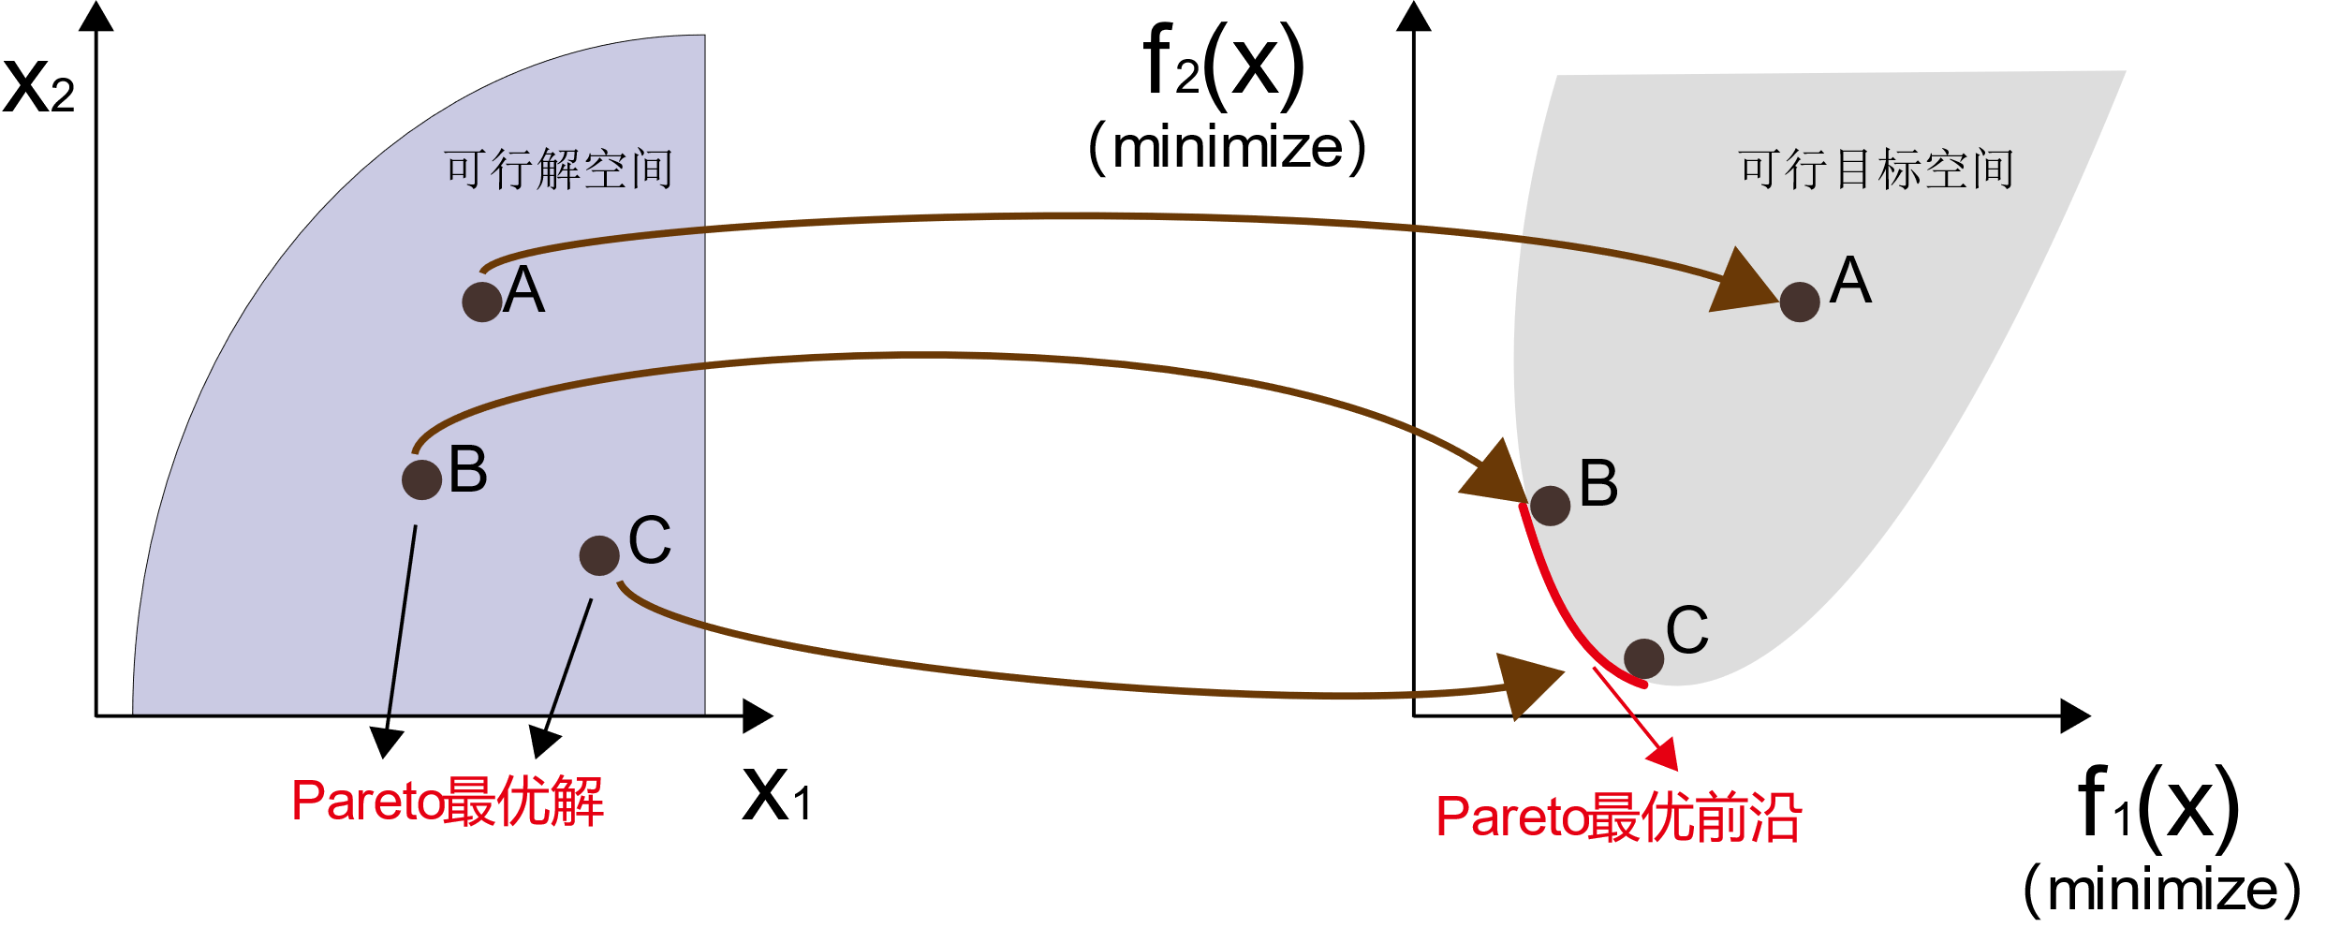
2.2 多目标优化的问题的特征
（1）多目标优化问题的决策空间与目标空间展示

Slide 19
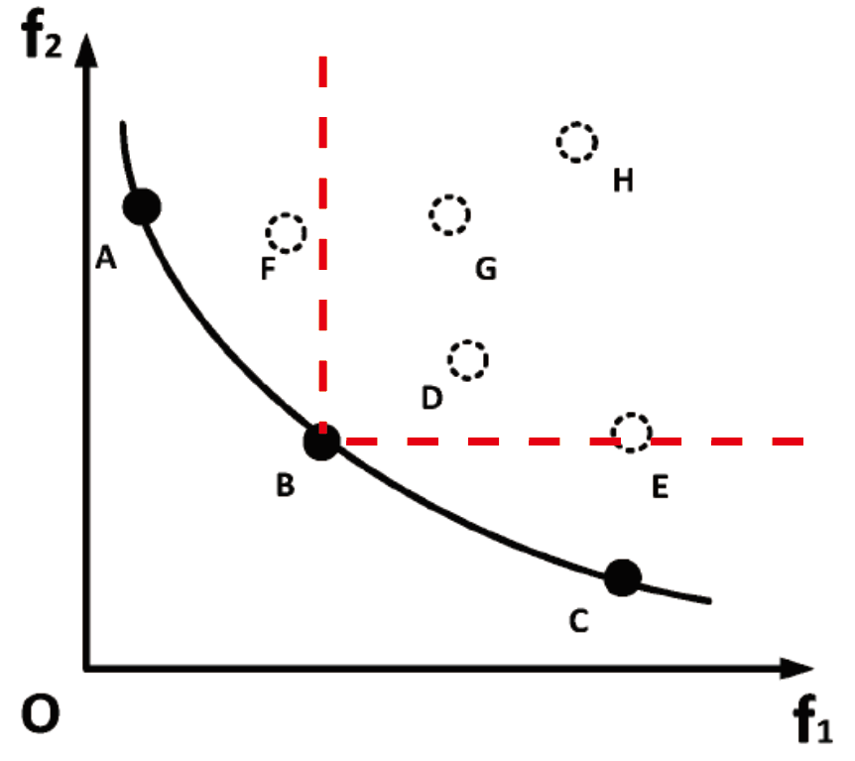
2.2 多目标优化的问题的特征
（2）解优劣的比较
Pareto最优解：该解的所有目标函数值，在目标空间中不会全劣于其它解，称为Pareto最优解。
Pareto最优解集：所有Pareto最优解组成的集合。
Pareto最优前沿：Pareto最优解集在目标空间的映射。
总结：最优解有多个

Slide 20
2.3 多目标优化的思想
输出
y1=F1(x)
…
ym=Fm(x)
输入 x
某未知系统
F1(x)，.. Fm(x)
指导搜索
更优的x
优化
算法

Slide 21
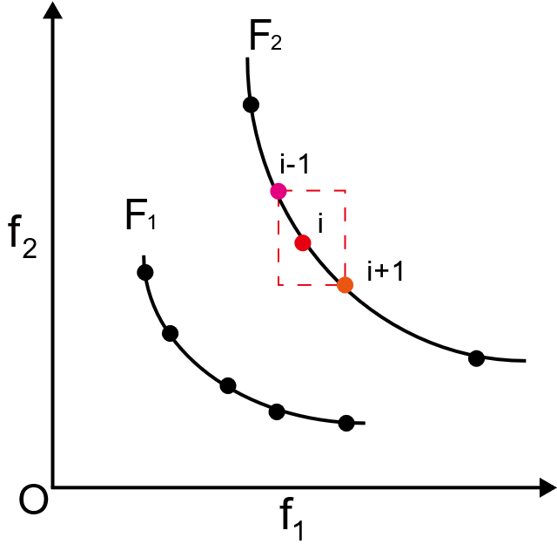
2.3 多目标优化的思想
（1）最优解集的处理
1.非支配分级
2.拥挤度排序

Slide 22
2.4 经典多目标优化算法
（1）MOPSO
外部档案更新
（非支配分级，拥挤度排序）

Slide 23
2.4 经典多目标优化算法
（2）NSGA-II
外部档案更新
（非支配分级，拥挤度排序）

Slide 24
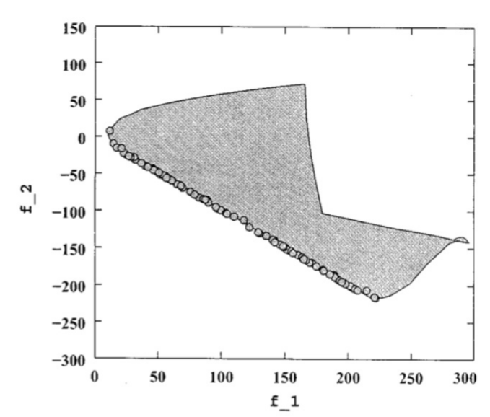
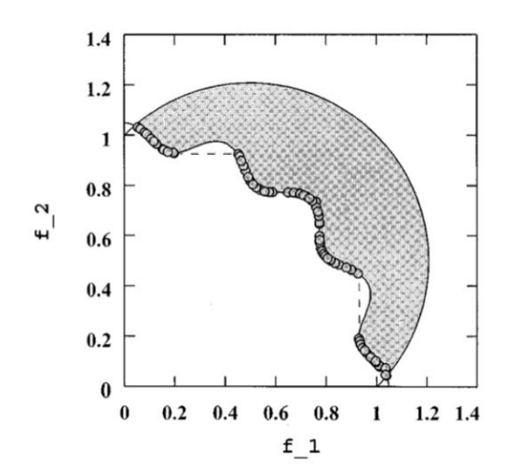
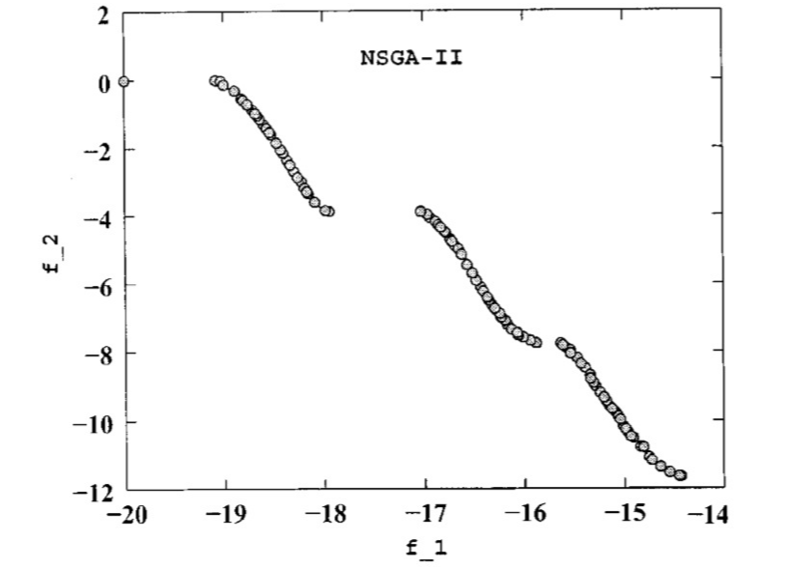
2.4 经典多目标优化算法
（3）优化结果展示

Slide 25
3、本人对优化算法的一些思考

Slide 26
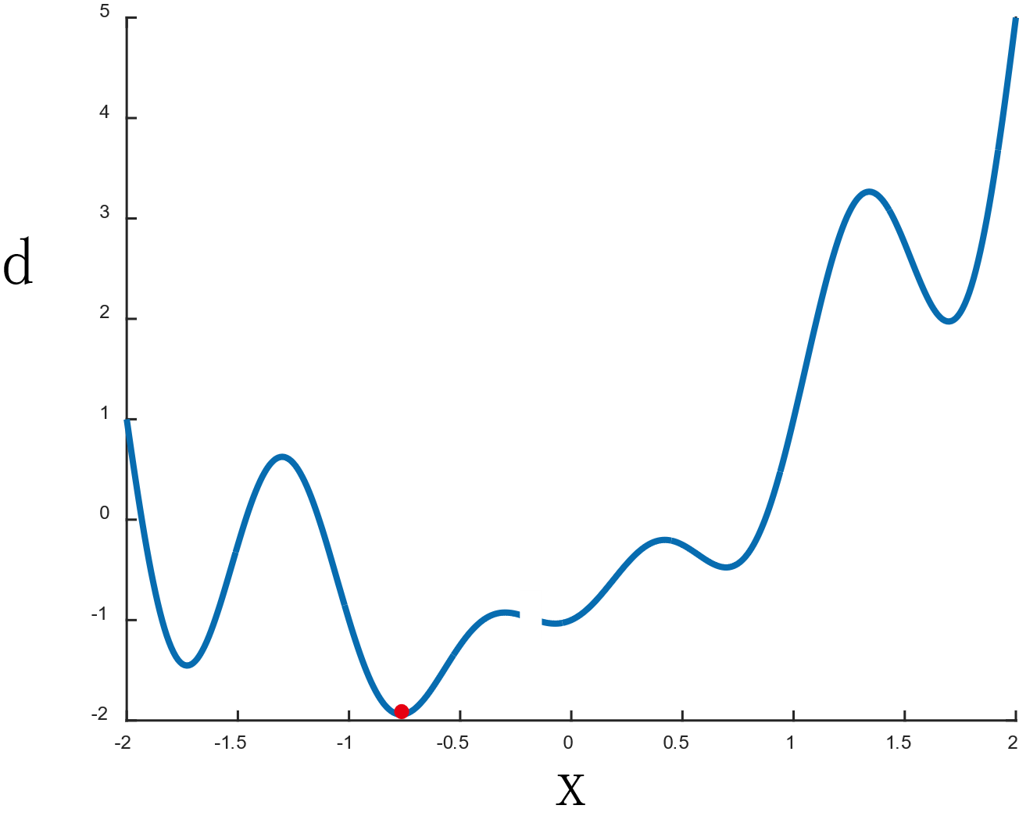

3.1 优化算法搜索到最优解是一个概率性事件
$$x$$

Slide 27
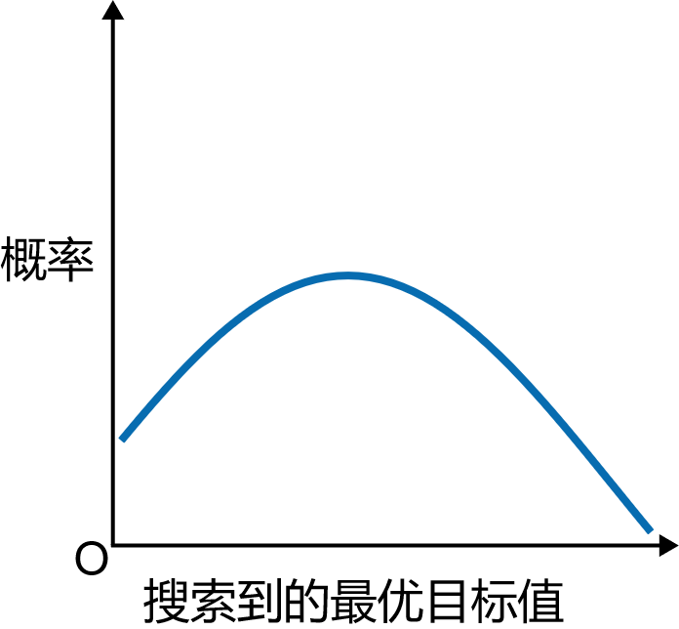
3.2从概率的角度来认识优化算法

Slide 28
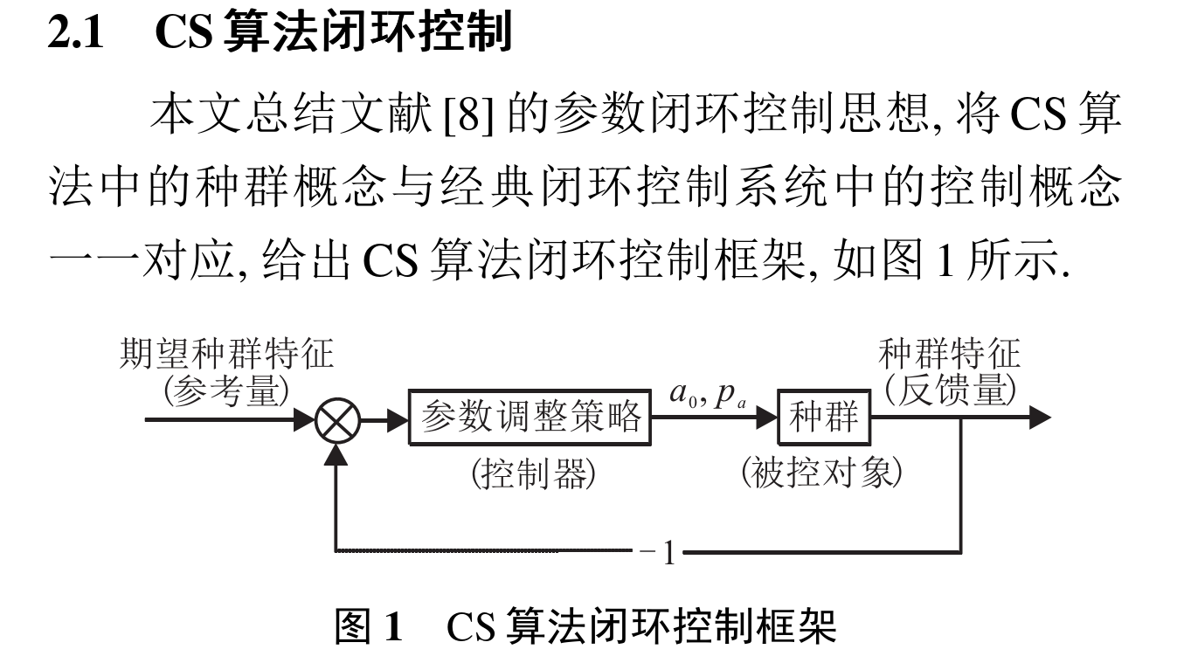
3.3从闭环控制的角度来认识优化算法
基于种群特征反馈的布谷鸟搜索算法_贾云璐

Slide 29
3.4使设计的优化算法具有问题的自适应性
搜索方式的设计往往会在提升某一方面性能的同时牺牲其它一些方面的性能，不存在对所有优化问题都能够表现性能优越的最优解搜索方式。

Slide 30
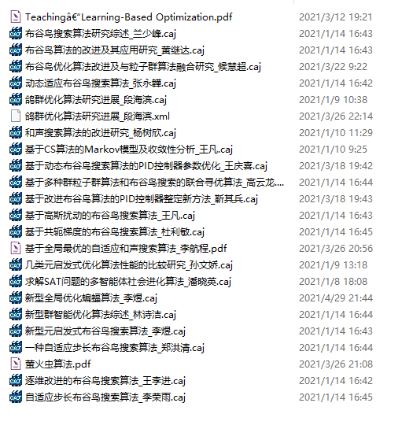
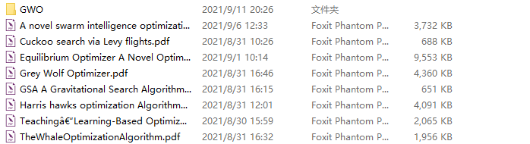
3.5保持文献阅读习惯

Slide 31
3.6坚持从其它学科/领域中寻找灵感
1、信号与系统中->傅里叶变换->对待优化问题的进行变换
2、机器学习->主成分分析->对待优化问题进行维度

Slide 32
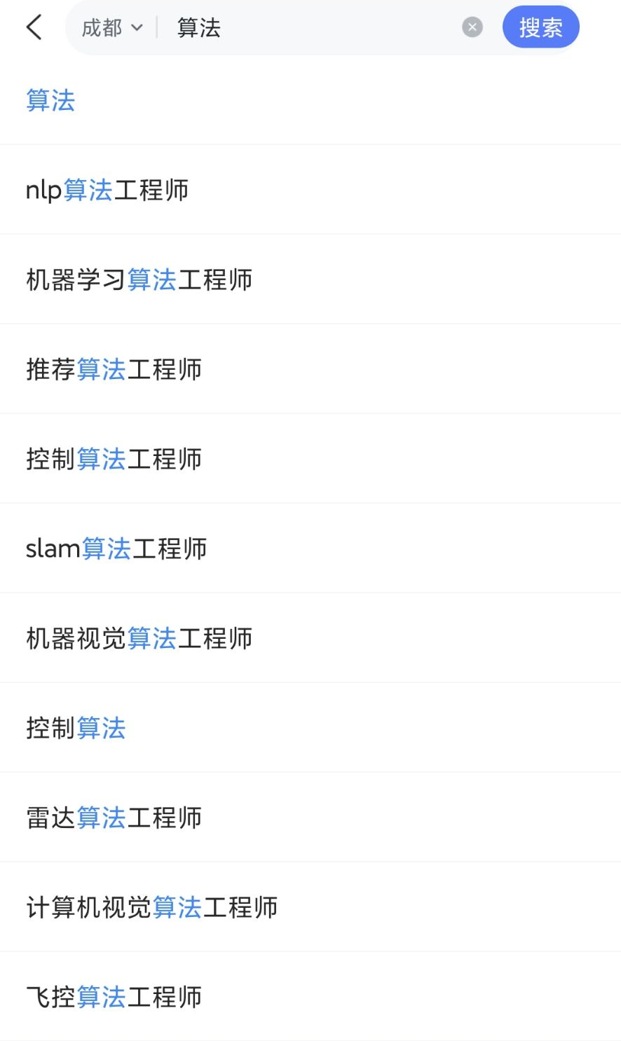
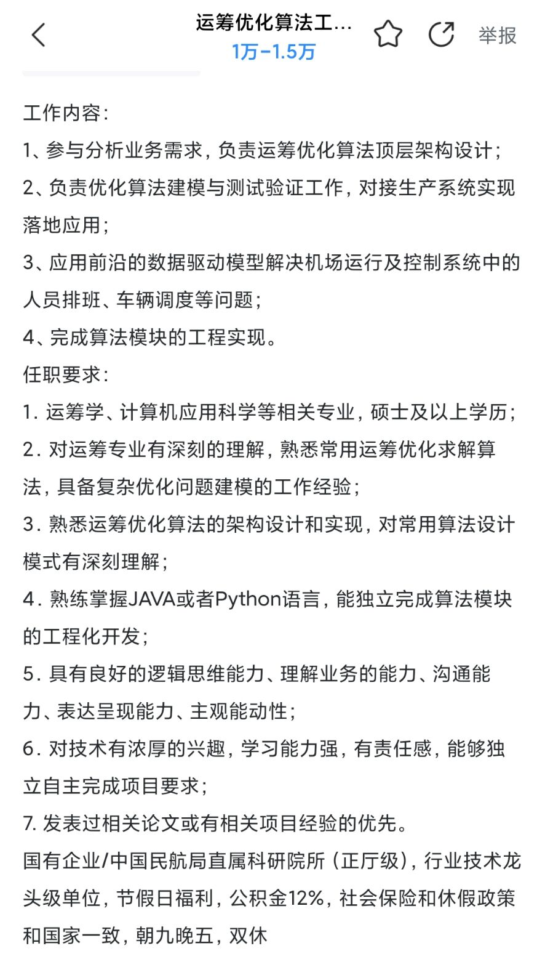
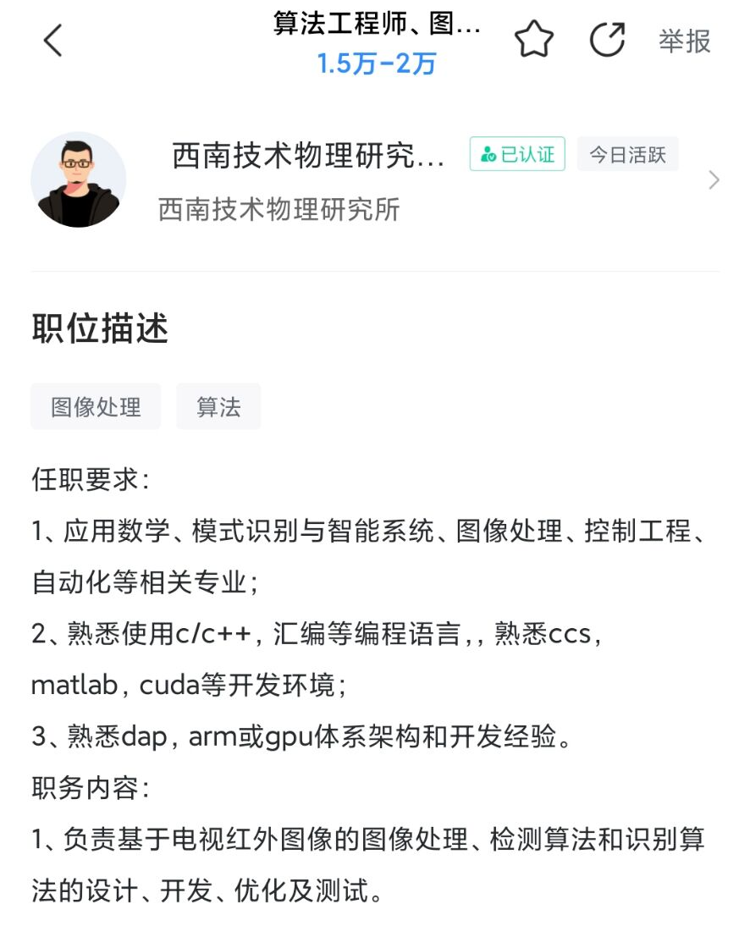
3.7学好编程，极大提高学习效率

Slide 33
3.8其它思考及建议
1、适当的竞争（奖励型）
2、定期的讨论（每周一个主讲）
3、养成记录的习惯（ Chinese Software Developer Network, CSDN等 ）
4、劳逸结合，好的身体是完成各项事务的本钱（团建）

